Slide 2
Inhoud
Digitale geletterdheid op school
Actuele ontwikkelingen
Wat vindt u?
Over Online Masters
Korte impressie
Schoolopdrachten en thuisopdrachten
Vragen & meer informatie

Slide 3
….
Als school hebben wij een aantal zaken vastgelegd op het gebied van de online wereld. Namelijk:
<invulruimte voor de school: vul hier de online regels, afspraken en beleid van de school in>

Slide 4
Wat speelt er op school?
<invulruimte voor de school: vul hier de actuele zaken die spelen in de school toe of informeer ouders over eventuele incidenten die hebben plaatsgevonden waar ouders een rol in kunnen spelen>

Slide 5
Ken je alle vrienden en vriendinnen van je kind?
Steek je hand op bij ‘Ja’.

Slide 6
Wat vindt u?
Ken je alle online vrienden en vriendinnen van je kind?
Steek je hand op bij ‘Ja’.

Slide 7
Prikkelende stellingen
<invulruimte voor de school: vul hier de stellingen uit de handleiding Ouderavond in die je wilt behandelen>

Slide 8
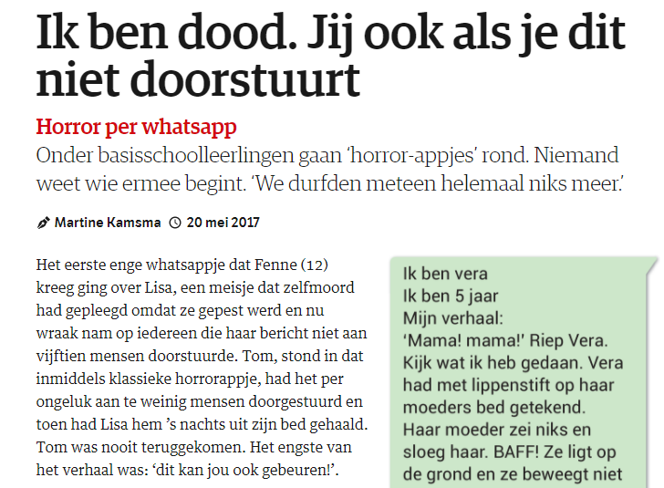
Ui het nieuws
Artikel: nrc.nl
Mijn kind stuurt nooit ketting-brief-apps door.
Steek uw hand op bij ‘Ja’.

Slide 9
Over Online Masters
In het lesprogramma Online Masters krijgen leerlingen:
les van experts (masters) uit de online wereld;
informatie over online veiligheid en online gedrag;
creatieve opdrachten om hun eigen online vaardigheden te ontwikkelen;
opdrachten die uitdagen tot zelfreflectie.
Dit programma draagt bij aan de digitale geletterdheid van onze leerlingen.

Slide 10
Kore Impressie
Het lesprogramma Online Masters bestaat uit vier modules, namelijk:
Digital Master: De ontwikkelingen op het gebied van internet en apparaten, zoals smartphones, gaan supersnel. Deze module duikt in de belangrijke ontwikke­lingen uit het digitale tijdperk en laat zien hoe ze ons leven (kunnen) beïnvloeden.
Creative Master: In deze module komen verschillende Masters aan het woord die vertellen over hun online expertise en de leerlingen uitdagen hun eígen talent te ontdekken, te ontwikkelen en te versterken. Denk hierbij aan onderwerpen als programmeren, robotica, virtual reality, design.

Slide 11
Korte Impressie
Safe master: Deze module richt zich op online veiligheid: de leerlingen worden meegenomen in de wereld van online privacy, de bescherming van je persoonsgegevens, hackers, online scams en de beveiliging van apparaten en social media-accounts. Deze module wordt begeleid door Master Sophie (ethische hacker).
Social master: In deze module ligt de focus op bewustwording en zelfreflectie ten aanzien van bewust gamen, nepnieuws, de balans tussen online en offline zijn, online flirten en de rol van groepsdruk en sociale media op het online leven.

Slide 12
Bewust gamen is ook een onderdeel van online media en wordt behandeld in de Social Master.
In dit level gaat game-expert Koen Schobbers met de klas in gesprek over bewust gamen. Hij was jarenlang gamer op topniveau en is nu expert op het gebied van bewust gamen. Volgens hem is het als gamer vooral belangrijk dat je de juiste balans vindt. Dat kun je doen door rekening te houden met de 5 S’en:
Slaap Sociaal School Sport Spel
Met de tips & tricks van Koen verdiep je je samen in de gamewereld van jouw kind.
Neem de hand-out mee naar huis en ga aan de slag!

Slide 13
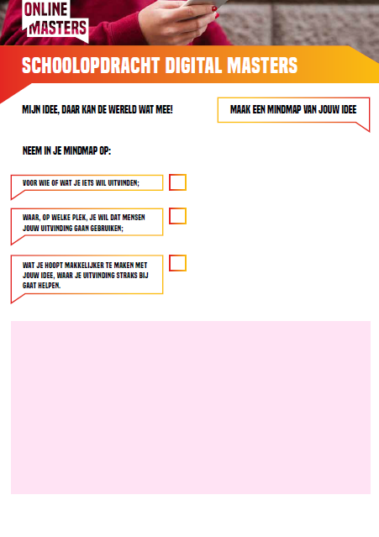
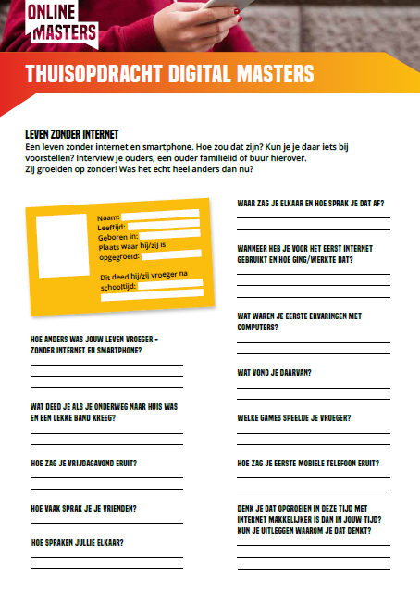
Doel Online Masters:
het toepassen en ontwikkelen van (creatieve) online vaardigheden;
nodigen uit tot dialoog, zodat het vanzelfsprekend wordt om zowel je dagelijkse online als offline leven thuis te bespreken.

Slide 14
Meer informatie
Als je vragen hebt over dit onderwerp kun je op school terecht bij:
<aanspreekpunt invoegen>
Meer informatie over digitale geletterdheid vind je op:
Mediawijsheid - www.mediawijzer.net
Veilig internetten - www.veiliginternetten.nl
Monitor Jeugd en Media - https://www.kennisnet.nl/publicaties/monitor-jeugd-en-media/

Slide 15
Online Masters is ontwikkeld door Vodafone Nederland Foundation met medewerking van
Veiliginternetten.nl en Netwerkmediawijsheid.nl

